Slide 1

新立社区大事记

Slide 2


2002年3月新的住宅成立了
大家都住了进去

Slide 3



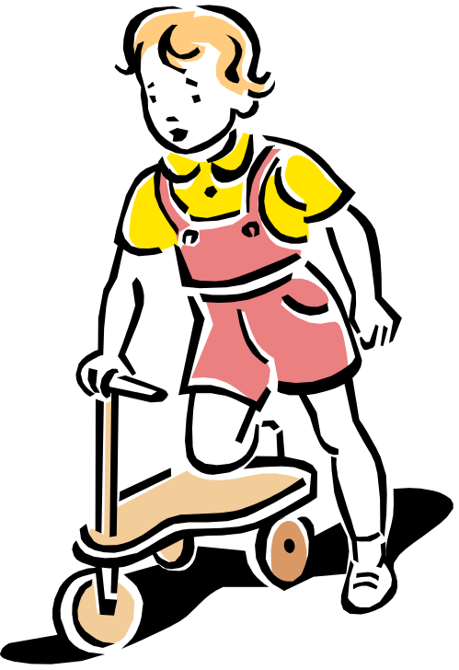


2003年5月，社区开展了
运动馆很受大家欢迎

Slide 4





2003年2月社区开展了
艺术比赛有很多人
参加

Slide 5


2004年社区建立了一个
新闻社大家把遇到的
趣事、好事、怪事
都告诉报社。大家
都提高文化水平

Slide 6


2004年5月大家盼望社区便利店终于成立了
从此大家买东西更方便了

